Slide 1
图片分类模块
广州中心-前端与移动开发教研部

Slide 2

目
首页分类
图片分类
Contents

Slide 3
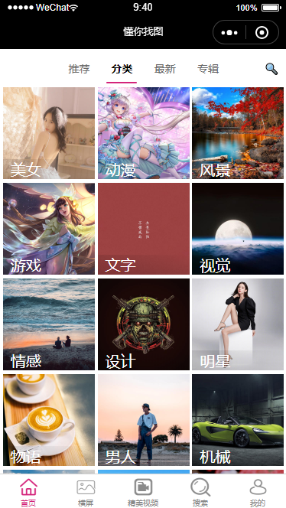
1 首页分类
1.1 功能分析
发送请求获取数据
渲染页面

Slide 4

2 图片分类
2.1 功能分析
分段器的使用
发送请求获取数据
渲染页面
分页加载
跳转到图片详情页面

